Slide 1
软件过程改进
肖永鹏
东北师范大学信息科学与技术学院
2020年4月1日

Slide 2
第2章 软件过程评估的国际标准
2.1 软件过程评估国际标准的制定过程域制定目的
2.2 软件过程评估标准的组成
2.3 软件过程评估参考模型
2.4 软件过程评估及其应用
2.5 CMM与CMMI的关系
软件过程评估都是在开放、合作的环境中进行的，评估的目的在于暴露问题和帮助经理和工程师改进他们组织的软件过程。评估能否成功取决于管理者和专业人员两方面对改进组织的支持。

Slide 3
ISO/IEC15504
1991年6月，建立组织—ISO/IEC JTC1/SC7/WG10。ISO/IEC的第一联合技术委员会所属第七委员会（JTC1/SC7）在英国伦敦以全票通过了创建工作组WD10，以研制软件过程评估的新标准。
1993年1月，确定项目SPICE。WG10专门设立了项目名为SPICE（软件过程改进和能力确定—Software Process Improvement and Capability Determination）。
1995年，发布工作草案。
1996年，用户试用。
1998年，正式发布TR系列技术报告。
2003年，开始正式发布标准 ISO/IEC 15504 标准。
2015年，ISO/IEC 15504开始标准废弃。转化成ISO/IEC 3300XX标准。

Slide 4
ISO/IEC 15504 正式标准
ISO/IEC 15504-1:2004
Information technology — Process assessment — Part 1: Concepts and vocabulary
ISO/IEC 15504-2:2003
Information technology — Process assessment — Part 2: Performing an assessment
ISO/IEC 15504-3:2004
Information technology — Process assessment — Part 3: Guidance on performing an assessment
ISO/IEC 15504-4:2004
Information technology — Process assessment — Part 4: Guidance on use for process improvement and process capability determination
ISO/IEC 15504-5:2012
Information technology — Process assessment — Part 5: An exemplar software life cycle process assessment model
ISO/IEC 15504-6:2013
Information technology — Process assessment — Part 6: An exemplar system life cycle process assessment model

Slide 5
ISO/IEC TR 15504-7:2008 [ISO/IEC TR 15504-7:2008]
Information technology — Process assessment — Part 7: Assessment of organizational maturity
ISO/IEC TS 15504-8:2012 [ISO/IEC TS 15504-8:2012]
Information technology — Process assessment — Part 8: An exemplar process assessment model for IT service management
ISO/IEC TS 15504-9:2011 [ISO/IEC TS 15504-9:2011]
Information technology — Process assessment — Part 9: Target process profiles
ISO/IEC TS 15504-10:2011 [ISO/IEC TS 15504-10:2011]
Information technology — Process assessment — Part 10: Safety extension

Slide 6
现在：
ISO/IEC 33001:2015 [ISO/IEC 33001:2015]
Information technology — Process assessment — Concepts and terminology
ISO/IEC 33002:2015 [ISO/IEC 33002:2015]
Information technology — Process assessment — Requirements for performing process assessment
ISO/IEC 33003:2015 [ISO/IEC 33003:2015]
Information technology — Process assessment — Requirements for process measurement frameworks
ISO/IEC 33004:2015 [ISO/IEC 33004:2015]
Information technology — Process assessment — Requirements for process reference, process assessment and maturity models
ISO/IEC TR 33014:2013 [ISO/IEC TR 33014:2013]
Information technology — Process assessment — Guide for process improvement
ISO/IEC TR 33015:2019 [ISO/IEC TR 33015:2019]
Information technology — Process assessment — Guidance for process risk determination
ISO/IEC 33017 [ISO/IEC PDTR 33017]
Information technology — Process assessment — Guidance for assessor training
ISO/IEC TR 33018:2019 [ISO/IEC TR 33018:2019]
Information technology — Process assessment — Guidance for assessor competency
ISO/IEC 33020:2019 [ISO/IEC 33020:2019]
Information technology — Process assessment — Process measurement framework for assessment of process capability

Slide 7
ISO/IEC TS 33030:2017 [ISO/IEC TS 33030:2017]
Information technology — Process assessment — An exemplar documented assessment process
ISO/IEC TS 33053:2019 [ISO/IEC TS 33053:2019]
Information technology — Process assessment — Process Reference Model (PRM) for quality management
ISO/IEC PRF TS 33054 [ISO/IEC PDTS 33054]
Information technology — Process assessment — Process Reference Model (PRM) for service management
ISO/IEC 33060 [ISO/IEC PRF TS 33060]
Information technology — Process assessment — Process assessment model for system life cycle processes
ISO/IEC 33063:2015 [ISO/IEC 33063:2015]
Information technology — Process assessment — Process assessment model for software testing
ISO/IEC 33071:2016 [ISO/IEC 33071:2016]
Information technology — Process assessment — An integrated process capability assessment model for Enterprise processes
ISO/IEC TS 33072:2016 [ISO/IEC TS 33072:2016]
Information technology — Process assessment — Process capability assessment model for information security management
ISO/IEC TS 33073:2017 [ISO/IEC TS 33073:2017]
Information technology — Process assessment — Process capability assessment model for quality management

Slide 8
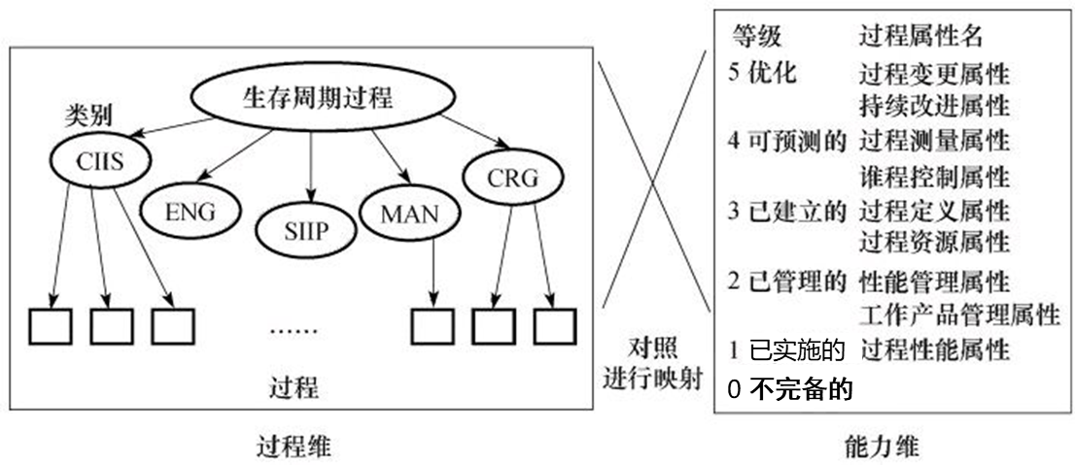
软件过程评估参考模型
参考模型由二维组成。
一维是过程维，用可测量的主要过程目标来描述；
另一维是过程能力维，以适用于任何过程的一系列过程属性来描述。
CUS:顾客供方过程类
ENG:工程过程类
SUP:支持过程类
MAN:管理过程类
ORG:组织过程类

Slide 9
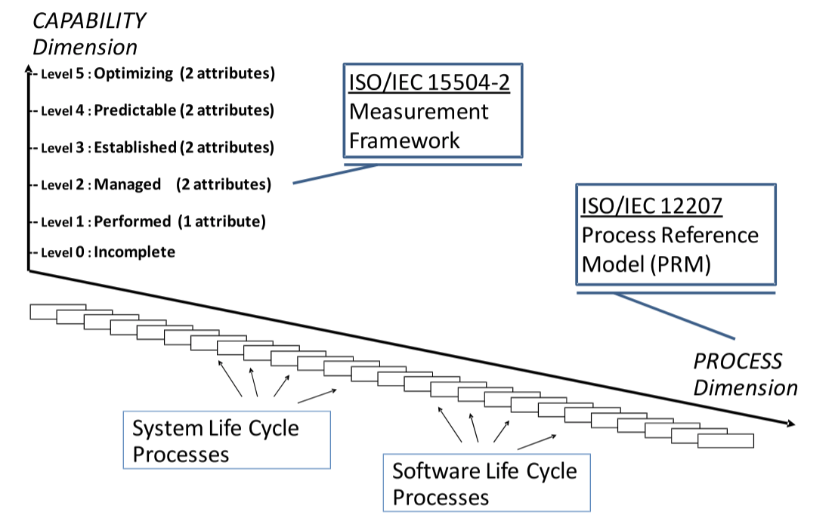

Slide 10
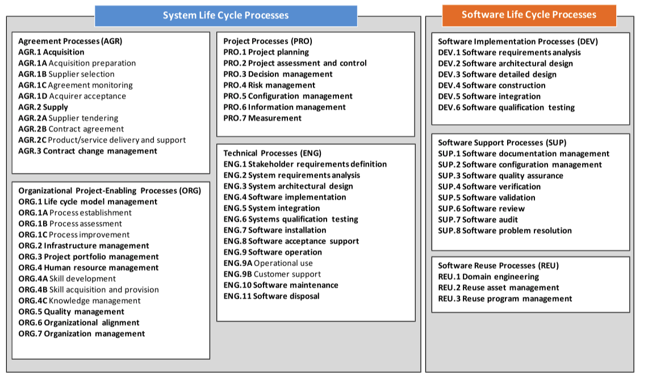

Slide 11
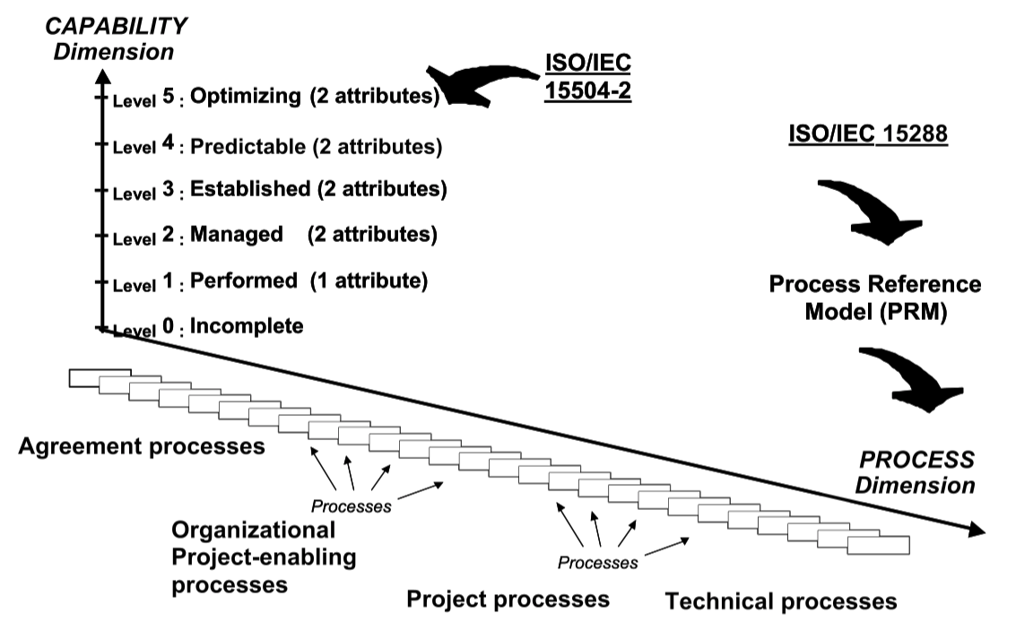

Slide 12
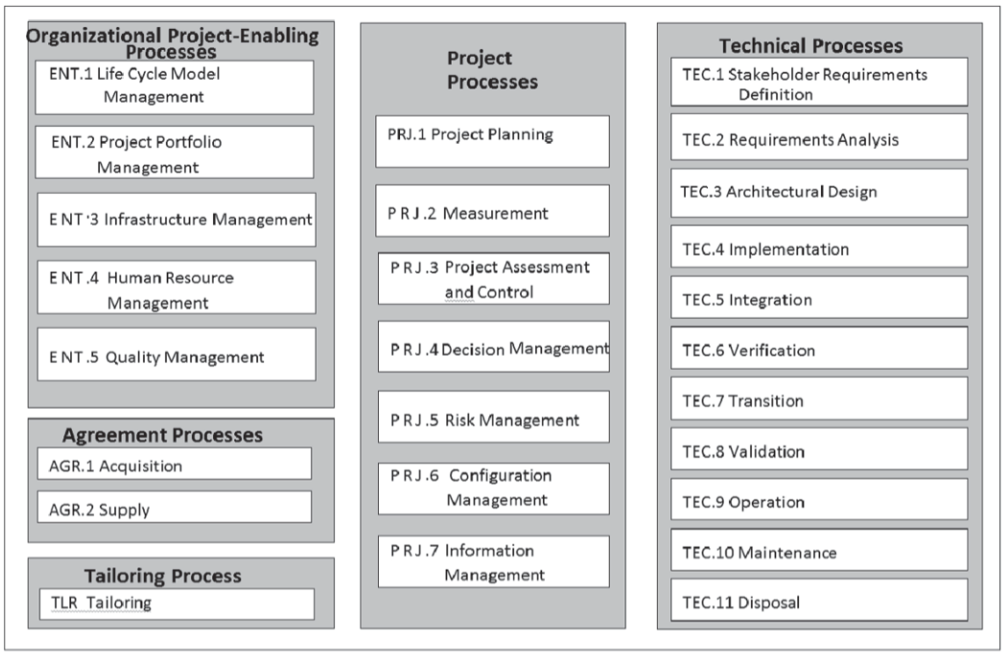

Slide 13

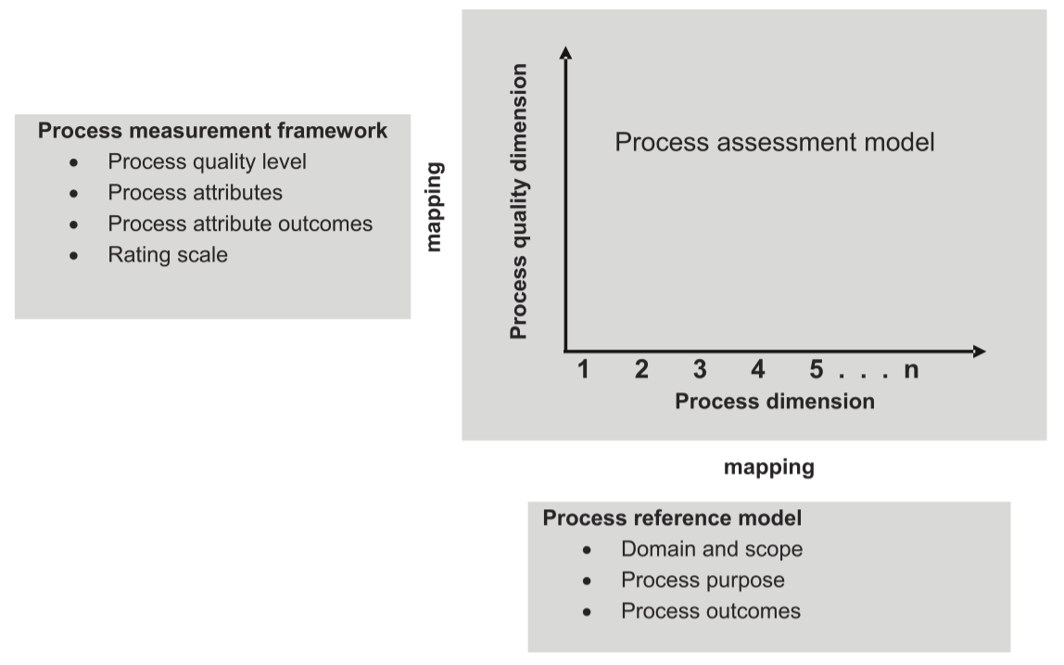

Slide 14
软件过程评估参考模型
参考模型由二维组成。
一维是过程维，用可测量的主要过程目标来描述；
另一维是过程能力维，以适用于任何过程的一系列过程属性来描述。
CUS:顾客供方过程类
ENG:工程过程类
SUP:支持过程类
MAN:管理过程类
ORG:组织过程类

Slide 15
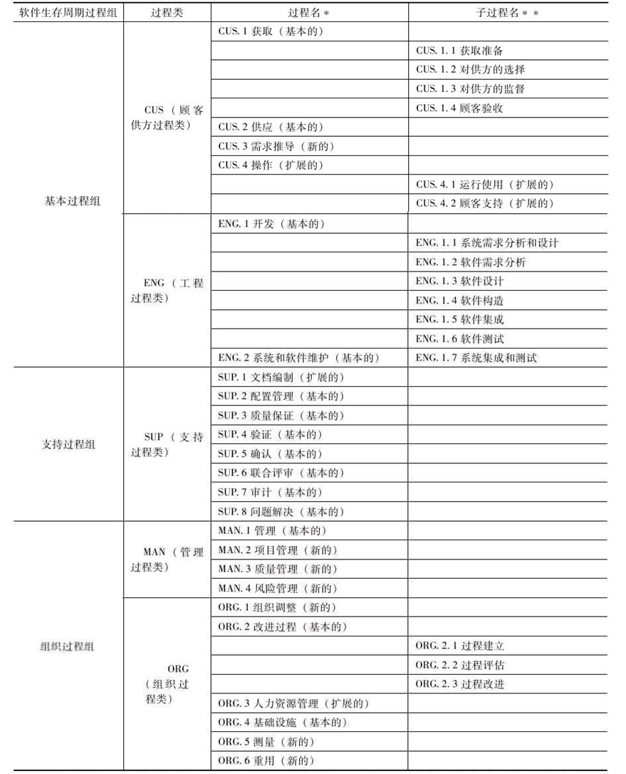
过程维

Slide 16
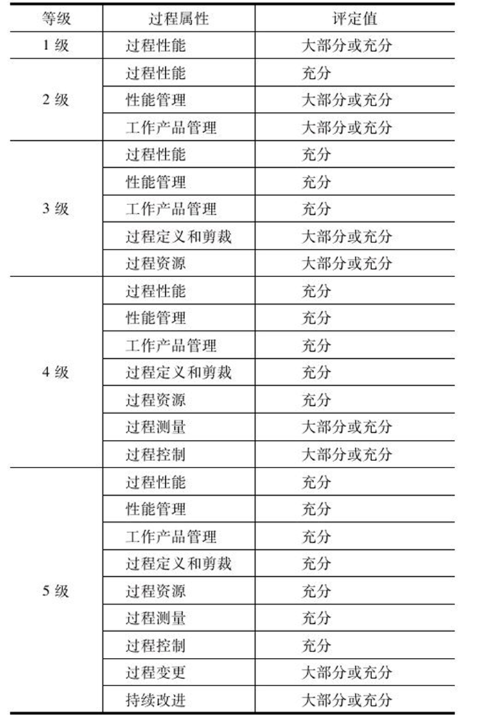
能力维

Slide 17
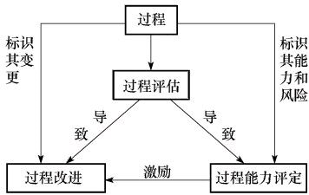
2.4 软件过程评估及其应用
参考模型的基本用途有两种，一种是软件过程改进；另一种是软件过程能力确定。

Slide 18
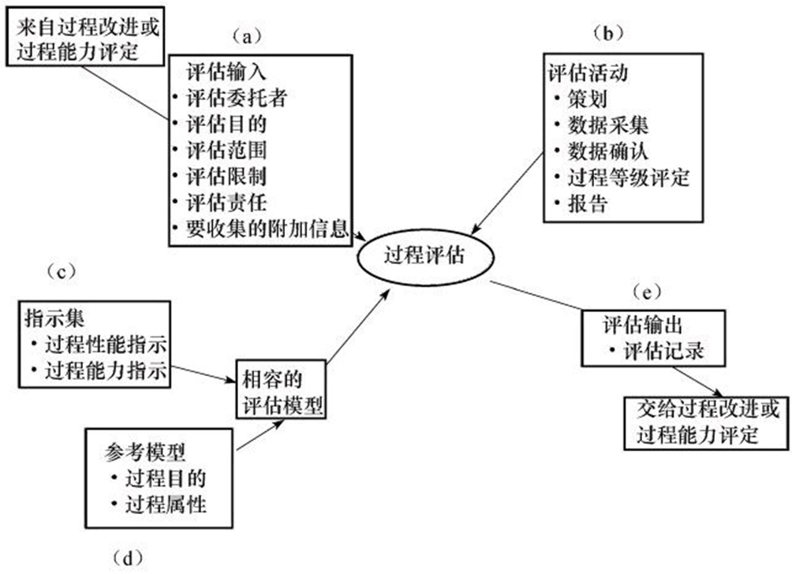
2.4.1 过程评估
过程评估重点讨论过程评估环境和软件过程评估的具体要求。
1.过程评估环境
2.软件过程评估的具体要求
（1）定义评估输入
（2）责任
（3）评估活动
（4）记录评估输出

Slide 19
（1）定义评估输入
●评估委托者的身份及其与被评组织单位的关系；
●评估目的，包括与经营目标的一致性；
●评估范围，包括要调查的组织单位的过程、评估范围内每个过程要调查的最高能力等级、部署这些过程的组织单位、评估环境；
●评估限制，可能包括可用的关键资源，用于评估的最长时间，不要评估的特定过程或组织单位、评估希望的最小、最大或特殊样本量，评估输出的所有数据及其使用限制、机密协议所导致的信息控制；
●用于评估的模型实体；
●评估员的身份，包括负有特定责任的有资格评估员；
●负责评估的评估员资格标准；
●负有特定评估责任的被征参与调查和支持人员的身份；
●评估期间要收集的支持过程改进能力确定的附加信息。
（2）责任
评估委托方必须做到： ■验证负责监督评估的评估员具有必要的资格和技能；
■确保进行评估所需的资源可用。
资格的评估员必须做到： ■确认评估员对进行评估的承诺；
■确保按照ISO/IEC 15504-2、ISO/IEC 15504-3、ISO/IEC 15504-4的要求进行评估；
■确保向评估参与者简要介绍评估的目的、范围和方法；
■确保所有评估群组成员具有合适的知识和技能；
■完成评估的必须验证已经满足要求，并用文档记载。
参与评估的评估员必须做到： ■了解关于如何进行规定的评估活动的文档化指导；
■有资格使用选定的支持工具和设施。

Slide 20
（3）评估活动
●策划：必须制定评估计划并文档化。评估计划至少应规定：要求的输入，进行评估时完成的活动，指派给这些活动的资源的日程表，评估员和参与评估组织的选择与责任，验证履行要求的准则，以及所计划的评估输出说明。
●数据采集：应以系统化有序方式采集评价评估范围内的过程所需的数据。
●数据确认：对采集的数据必须予以确认。必须采取措施确保确认的数据充分覆盖评估范围。
●过程等级评定：根据确认的数据评定每个过程属性的档次。必须使用相容模型中定义的评估指示集来支持评估员判定过程属性档次。必须记录判定的决策过程。
●报告：评估结果必须文档化并报告给评估委托者。
（4）记录评估输出
●评估日期；
●评估日期；
●评估输入；
●所收集客观证据的标识；
●所用的评估方法；
●评估得到的过程剖面集；
●评估期间收集的评估输入中所确定的任何附加信息的标识。

Slide 21

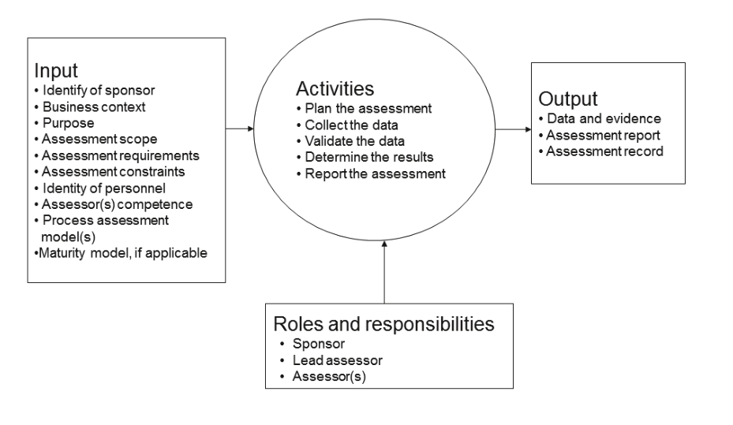

Slide 22
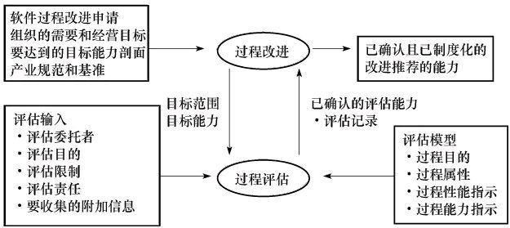
2.4.2 过程改进
过程改进重点讨论过程改进环境和过程改进指南。
1.过程改进环境
2.过程改进指南
（1）软件过程改进的基本条件
（2）软件过程改进的原理
（3）过程改进具体步骤
（4）管理

Slide 23
（1）软件过程改进的基本条件
●软件过程改进需要投资、策划、专职人员和管理部门的时间与投入；
●软件过程改进是一项群组工作；
●有效的变更首先要理解当前过程并明确改进目标；
●软件过程改进是持续的，涉及不断的学习和演进；
●需要有意识的努力和周期性的强化才能保持软件过程改进。
（2）软件过程改进的原理
●软件过程改进以软件过程评估结果和过程有效性测量为基础；
●软件过程评估产生当前过程能力剖面，可以将剖面与根据组织需要和经营目标确定的指标剖面相比较；
●过程有效性测量数据帮助标识改进行动，并排出行动的优先次序，从而支持组织满足其需要和经营目标，并实现软件过程目标；
●软件过程改进是一个持续的过程，已标识并经组织同意的改进目标通过一个过程改进大纲来实现，该大纲通过多个周期的策划、实施和监督活动而使过程改进得以持续；
●过程改进大纲中标识的改进行动都作为过程改进项目加以实施；
●利用度量来监督改进过程，以便指示进展和做出必要的判断；
●软件过程评估可以重复进行，以便确认改进已经实现；
●减轻风险是过程改进的一个组成部分，应考虑当前环境所固有的风险和改进失败的风险两个方面。

Slide 24
（3）过程改进具体步骤
1）考察组织需要和经营目标：分析组织需要和经营目标，确定过程改进目标，制定过程改进大纲，使执行主管明确认识过程改进大纲的必要性。
2）启动过程改进：应将过程改进大纲看成一个项目加以规划，投入相应的资源，进行相应的管理。
3）准备评估输入，进行过程评估。
4）分析评估输出并推导行动计划。分析评估期间收集的信息，特别是能力等级和过程属性档次，以便：
●标识要改进的区域，并排出优先次序；
●设置定性的软件过程目标和定量的改进指标；
●拟订一个行动计划，并集成到过程改进大纲计划中去。
5）实施改进。每个过程改进项目包含四个主要作用：
●选择实施的操作方法；
●准备过程改进项目计划并通过协商达成一致；
●按照过程改进项目计划实施过程改进行动；
●监督过程改进项目。
6）确认改进。过程改进项目完成时组织应：
●确认规划的定性目标和定量指标已经实现，期望的效益已经提供；
●确认希望的组织文化已经建立。
●重新评估与改进的过程相关联的风险；
●重新评价费用和效益。
7）保持改进增益。将已改进的过程推广使用到所有适用之处。推广应用应有适当的计划和必要的资源。应考虑：
●谁受到影响；
●如何通告已变更的过程及其预期效益；
●什么样的教育和培训是必要的；
●何时进行不同区域的变更；
●如何确保变更已经进行；
●如何确保已改进的过程按照预期的方式实施。
8）监督实效。组织的软件过程实效应不断地加以监督，应选择新的过程改进项目，作为持续过程改进大纲的一部分。

Slide 25
（4）管理
1）组织过程改进。整个组织应该参与，才能有效地进行软件过程改进。过程改进活动的责任分配给下列不同的角色：
●高级管理部门；
●过程改进大纲管理部门；
●过程改进项目管理部门；
●过程所有者；
●组织单位。
2）策划过程改进。策划过程改进大纲是一项迭代活动，延伸到整个大纲的生存期，从定义改进目标开始，持续到改进周期的所有阶段。应该进行三个主要级别的策划，形成下列三种文档：经营计划、过程改进大纲计划、过程改进项目计划。
3）经营计划。经营计划应包括：软件过程改进目标和对实施过程改进的资源预测与时间限制。在下列时刻应考虑经营计划中所述的软件过程改进目标和限制：
●考察组织需要；
●确定初步的过程改进大纲计划；
●根据评估发现完成过程改进大纲计划；
●确认改进；
●一个改进周期完成时监视过程实现。
4）过程改进大纲计划。过程改进大纲计划是针对为了满足经营计划规定的目标而确定的整个过程改进大纲的文档。该文档由过程改进大纲管理部门掌管，控制整个组织的过程改进活动，并在下列三个主要阶段加以更新：
●初步过程改进大纲计划阶段；
●修改过程改进大纲计划阶段；
●正在进行过程改进大纲计划阶段。过程改进大纲计划可用作过程能力确定活动的输入；可被顾客用来建立对供方过程的置信水平；也可由供方用来确定向提供的能力。
5）过程改进项目计划。过程改进大纲计划中规定的改进行动将作为一些项目加以实施。过程改进项目常有比重复项目更高的风险。过程改进项目计划包括以下内容：
●改进行动的目标和范围的详细定义，保持对过程改进大纲计划所规定要求的追溯性；
●项目要实现的改进结果的详细具体说明；
●详细时间表和工作分解结构；
●详细的资源估计；
●改进行动的中间结果和最后结果的批准准则。

Slide 26
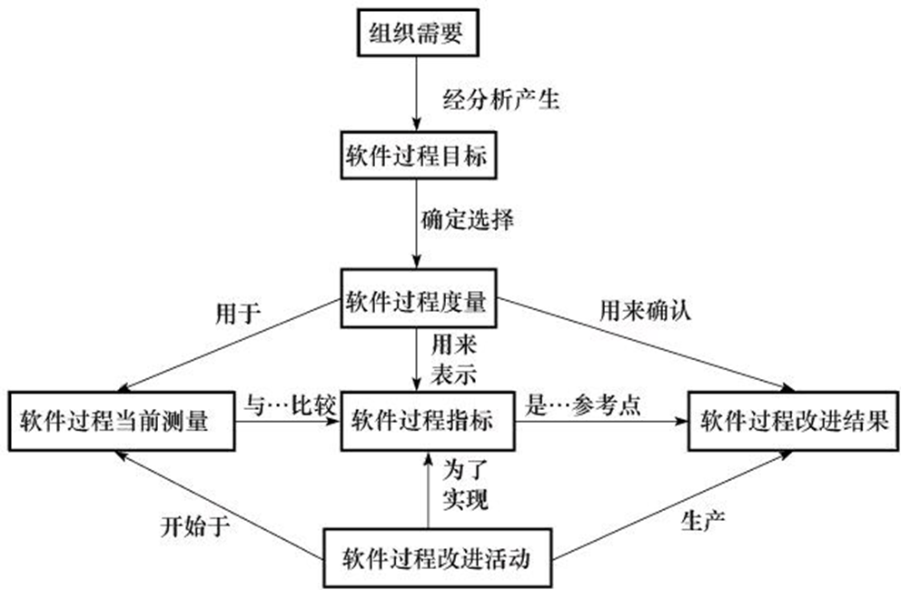
6）测量过程改进。
●过程属性和能力等级评定
从评估得到的过程属性和能力等级评定信息使组织理解其过程的当前状态，并定量地设置各过程要实现的过程能力等级和过程属性档次改进指标。一旦过程改进已经实施，就要通过再评估来确认改进的效益。
●有效性测量
由于评估是根据与参考模型相容的模型所规定的目的，针对过程的环境进行判断，给出评定等级，而经营也许定义了不同的过程目标优先次序，因此还需要测量过程有效性。有效性测量通常根据过程输出特性确定，例如，策划过程的有效性可以与其效果、可靠性、可重复性，或者这些方面的组合有关，ISO/IEC TR 15504第7部分说明了如何使用过程属性档次和有效性测量数据。
●过程测量框架
●软件过程目标：全部或部分软件过程的目标，应尽可能定义成能用单个软件过程度量来判断目标实现程度。
●软件过程度量：软件过程目标满足程度的定量尺度。
●软件过程指标：软件过程度量值。
●软件过程改进行动：为了改进全部或部分软件过程而计划和执行的行动。
●软件过程当前测量：在实施改进行动之前的软件过程度量传真。
●软件过程改进结果：采取软件过程改进行动之后的软件过程度量值。
7）评审过程改进活动。
●改进组织在有效地行使职责；
●改进的计划恰当且正在按计划执行；
●有效性测量和改进测量适当且充分，并指示令人满意的进展；
●每当合适就进行软件过程评估；
●改进的机遇和对组织的风险得到合理的权衡；
●评审的结果馈送到下一个策划周期。
软件过程测量框架

Slide 27
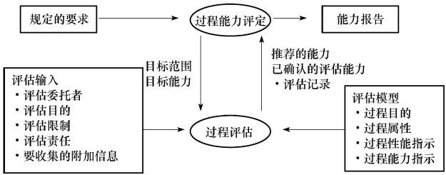
2.4.3 过程能力评定
过程能力评定重点讨论过程能力评定环境、过程能力确定步骤和扩展过程能力确定。
1.过程能力评定环境

Slide 28
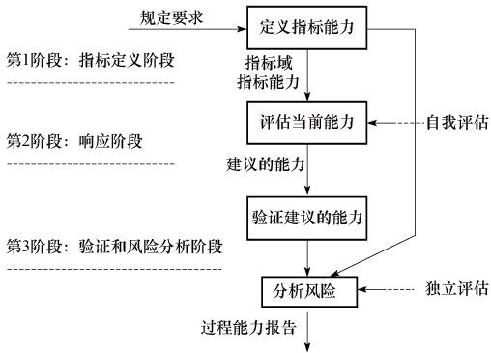
2.过程能力确定步骤
（1）第1阶段：指标定义阶段指
标定义阶段委托者负责指标定义阶段。委托者要求如下：
●计划并启动过程能力确定；
●开发指标能力说明：
●定义指标域，即规定要求所指的过程评估环境。这可能包括表示组织整体能力所应包括的一组关键过程，还可能包括委托者，希望包括的任何扩展过程的定义；
●将指标域和指标能力说明传递给潜在供方。
（2）第2阶段：响应阶段
响应阶段组织评估其相对于指标域的当前能力。从评估一系列当前或近来的
项目汇集所建议的能力剖面。这个能力剖面：
●应以一系列根据ISO/IEC TR 15504规定进行的过程评估为基础；
●应以指标域对应；
●应是组织当前过程能力的真实表示；
●应由组织所有；
●最可能是自我评估的产品，但也可能是原先独立评估所产生的。
（3）第3阶段：验证和风险分析阶段
1）验证：委托者评审建议的能力，以确定其值得信任的程度，并决定需要进一步采取什么行动来建立信任。这一般涉及：
●检查评估的能力是否按照与ISO/IEC TR 15504要求相容的方法进行评估；
●检查所建议能力的上下文环境是否与指标域匹配；
●进行一个或多个过程的独立评估。
2）风险分析委托者进行风险分析。对指标能力说明中每个关键过程采取如下步骤：
●考察每个过程的过程属性评定档次，指明所有过程属性差距；
●考虑每个能力等级，指明所有能力等级差距；
●识别与每个能力等级差距相应的风险；
●将此风险记录在过程能力报告中。

Slide 29
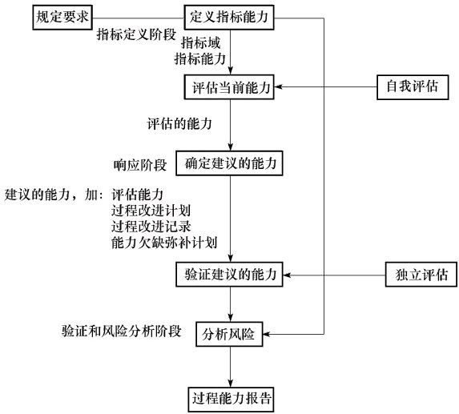
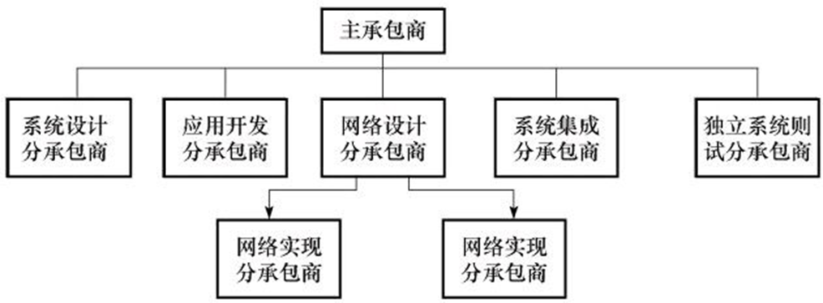
3.扩展过程能力确定
（1）响应阶段
●建议的能力高于当前评估的能力；
●建议的能力涉及与伙伴或分承包商相关的构造能力。针对两种适用情况，有两种不同的具体做法。
1）建议增强能力。
●评估的能力；
●过程改进计划；
●过程改进跟踪计划；
●能力欠缺弥补计划。
2）建议构造能力。
形成构造能力时需要考虑两种不同的模式。
●分离模式：
●联合模式：
（2）验证和风险分析阶段
除了要考虑核心过程能力确定时所检查的事项外，还要检查：
●作为建议能力基础的过程改进计划的可信性；
●构造能力的完整性。
扩展的过程能力确定
构造能力图

Slide 30
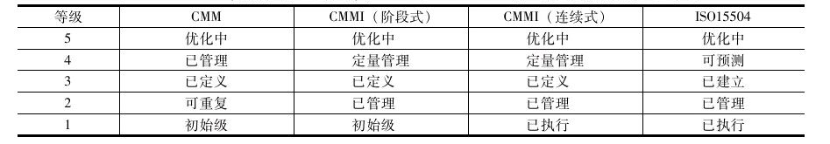
2.5 CMM与CMMI的关系
2.5.1 CMMI的产生
2.5.2 CMMI、CMM和ISO15504模型的等级名称的对应关系

Slide 31
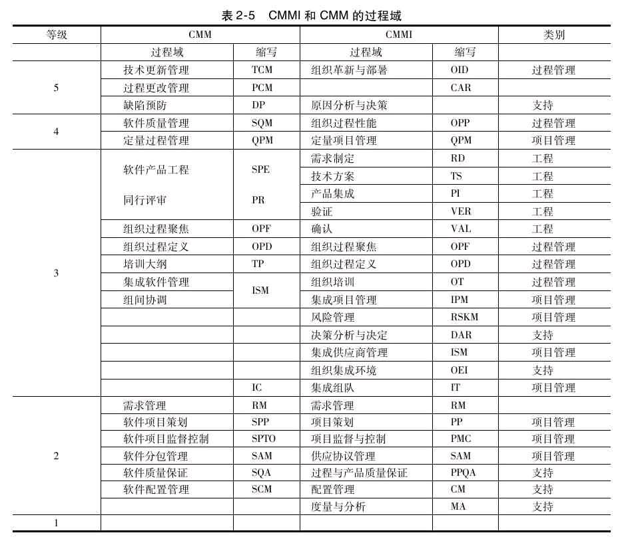
2.5.3 CMMI和CMM的过程域

